Slide 1

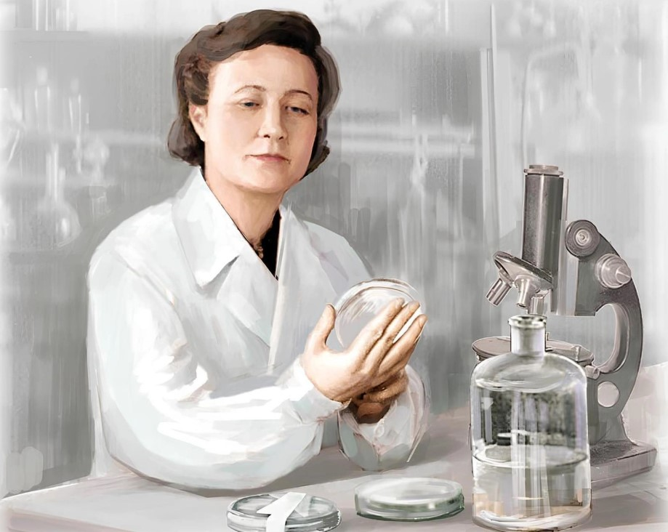
Врач, который помог отстоять Сталинград
Зинаида Виссарионовна Ермольева (1897 - 1974)
Советский микробиолог и эпидемиолог, создательница пенициллина в СССР

Slide 2
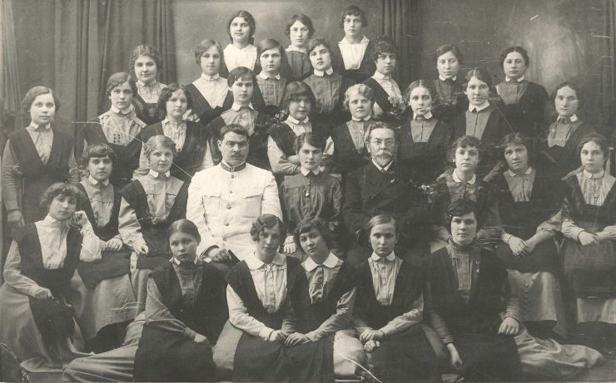
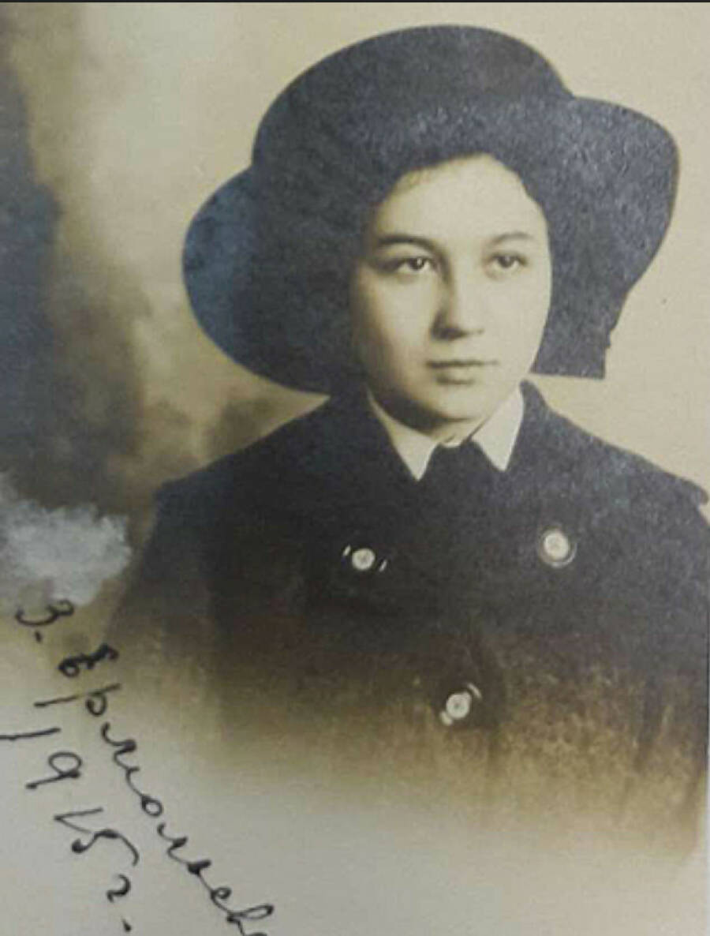
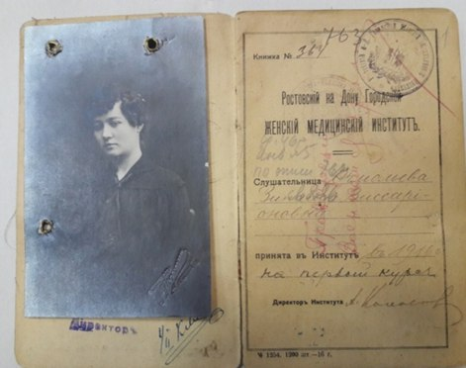
Зинаида Виссарионовна Ермольева родилась 14 октября 1897 года на хуторе Фролов Усть-Медведицкого округа Области Войска Донского (ныне город Фролово Волгоградской области).
В 1915 году окончила с золотой медалью Мариинскую женскую гимназию города Новочеркасска.
В 1916 году поступила в Женский медицинский институт, который за время её обучения влился в медицинский факультет Донского университета.
Исследовательской работой в области микробиологии Ермольева начала заниматься ещё студенткой. Со второго курса она добивается разрешения помогать при проведении научных исследований на кафедре микробиологии, и её направляют в группу изучающих холерные и холероподобные вибрионы.

Slide 3
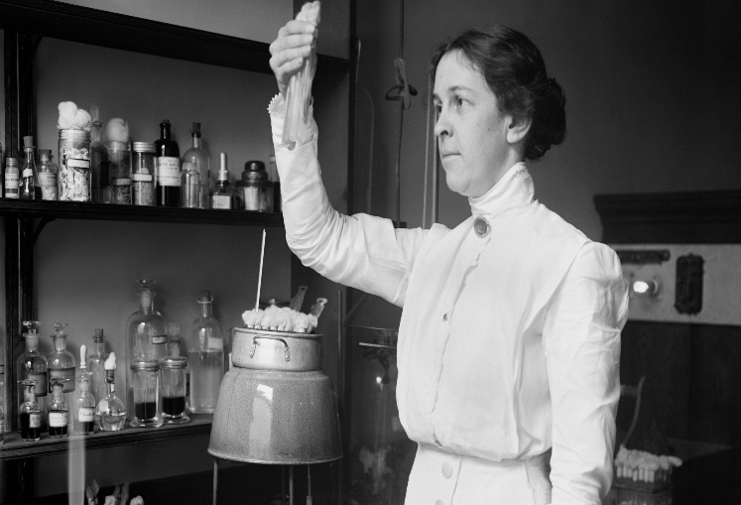
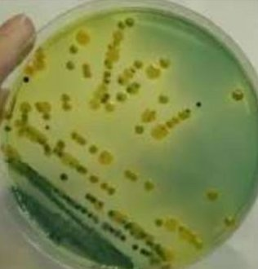
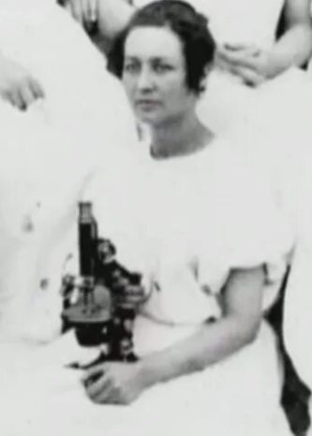
В 1921 году Зинаида Виссарионовна окончила университет и начала работать в нем же сперва ассистенткой, а затем — доцентом кафедры микробиологии.
Одновременно Ермольева трудилась и в Северо-Кавказском бактериологическом институте.
То, что холерные вибрионы могут быть не менее опасны, чем уже известный возбудитель холеры Ермольева доказала на собственном примере. Она выпила суспензию холероподобных вибрионов и вскоре у неё наблюдались все «классические» симптомы заболевания.
«Опыт, который едва не кончился трагически, доказал, что некоторые холероподобные вибрионы, находясь в кишечнике человека, могут превращаться в истинные холерные вибрионы, вызывающие заболевание», — подытожила Ермольева после выздоровления.

Slide 4
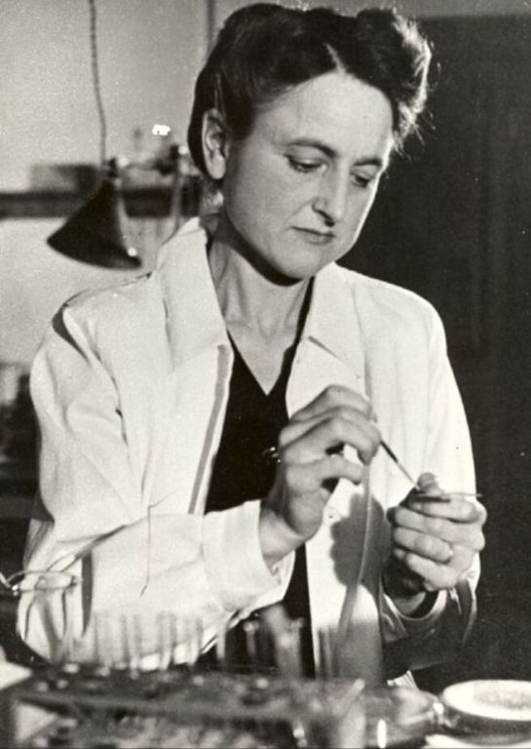
Микробиолог открыла холероподобный вибрион, способный светиться в темноте, — в истории медицины он остался «вибрионом Ермольевой».
Уже в 1925 году она заняла один из руководящих постов в Институте биохимии имени Баха в Москве. За этим последовали новые открытия, научные публикации, командировки в Германию и Францию.
По возвращении в СССР возглавила работу по изучению антибактериальных свойств фермента лизоцима — благодаря этим исследованиям лизоцим начали применять не только в медицине, но и в пищевой промышленности. В 1939 году Ермольевой присвоили звание профессора.
Когда в Афганистане случилась вспышка холеры, профессор Ермольева во главе группы врачей выехала в Среднюю Азию, чтобы предотвратить распространение эпидемии в приграничных регионах СССР.
Разработанный ею препарат для профилактики холеры доказал свою эффективность, «живая вода» содержавшая 19 видов бактериофагов, успешно убивала возбудителей холеры, дифтерии и брюшного тифа.

Slide 5
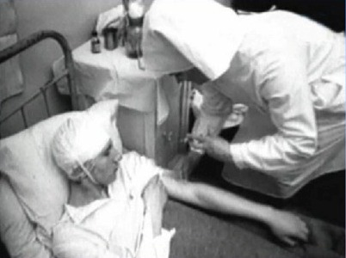
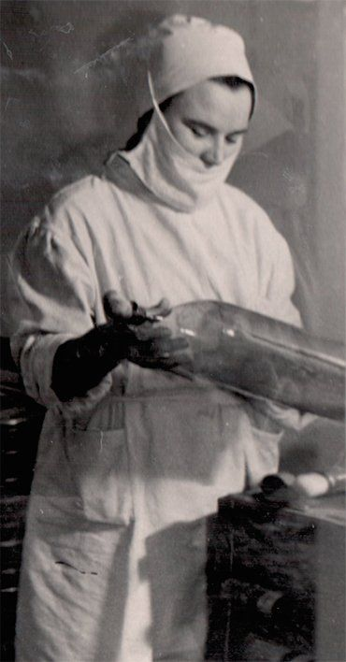
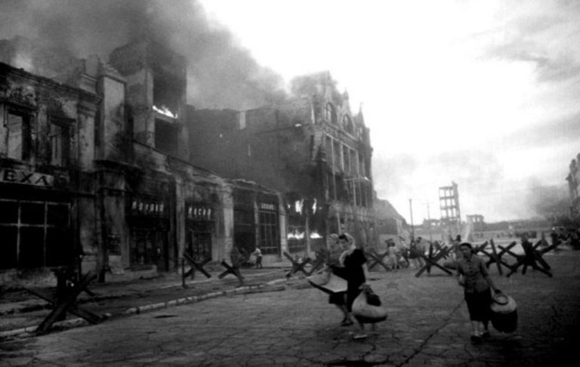
Главное сражение Зинаиды Виссарионовны с холерой произошло во время Великой Отечественной войны.
Летом 1942 года во время наступления на Сталинград, в немецких частях началась эпидемия холеры. Через загрязненную питьевую воду инфекция могла перекинуться на советских солдат и не успевших эвакуироваться жителей.
По заданию Наркомздрава СССР Зинаида Ермольева вылетела в Сталинград и работала в составе группы, созданной для проведения противохолерных мероприятий.
Медики начали проведение профилактики с помощью холерного бактериофага, но привезённого запаса препарата не хватило. И тогда, под руководством Ермольевой, в осаждённом городе, в невероятно сложных условиях начали изготовление лекарства. Местом производства стал подвал дома, разрушенного обстрелом, а материал для производства фагов выделяли из тел умерших от холеры немецких солдат.
Ежедневно препарат получали 50 тысяч человек. Эпидемию холеры в Сталинграде удалось предотвратить.

Slide 6
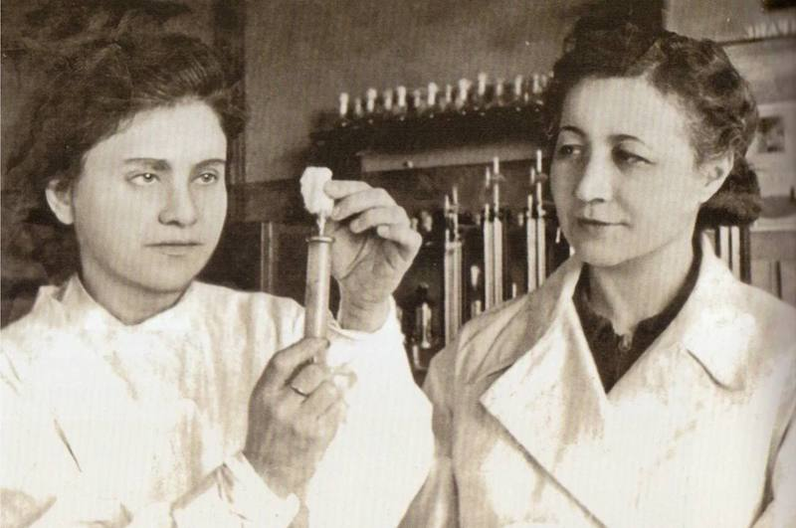
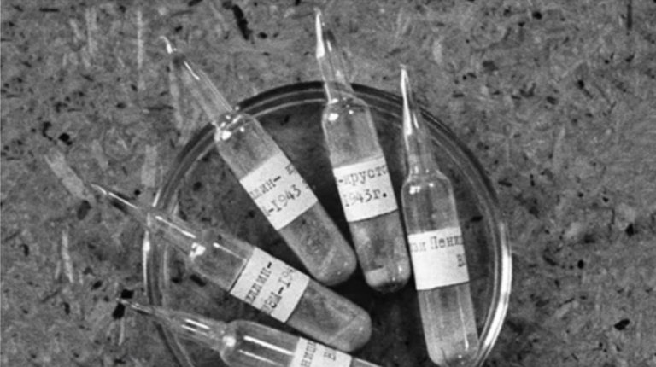
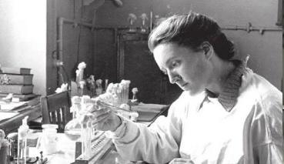
Находясь в Сталинграде недалеко от линии фронта, Ермольева видела, что многие раненые солдаты умирают не от полученных повреждений, а от заражения крови.
Среди антибиотиков, доступных тогда в Союзе, был грамицидин С. Но из-за своей высокой токсичности он подходил только для наружного применения в формате пасты. В Европе тем временем уже открыли пенициллин, и внимание и силы Ермольевой были брошены на поиски плесени для получения отечественного пенициллина.
Ей пришлось изучить почти 100 образцов плесени, прежде чем удалось найти нужный. Плесень вида Penicillium crustosum, отсюда и название — крустозин ВИЭМ (назван по первым буквам Всесоюзного института экспериментальной медицины).
Времени на долгосрочные исследования не было, и в жестких условиях Ермольева вместе с коллегами организовала синтез антибиотика, испытывали его в столичных госпиталях. В 1944-м, во время наступательной операции, Зинаида Виссарионовна выехала на 1-й Прибалтийский фронт, и крустозин опробовали во фронтовом госпитале.

Slide 7
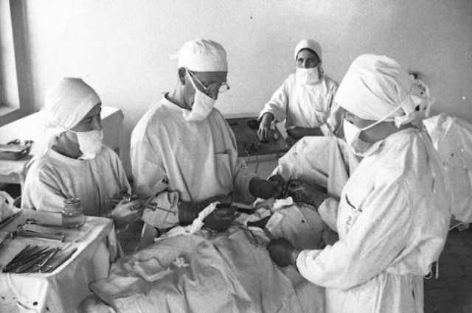
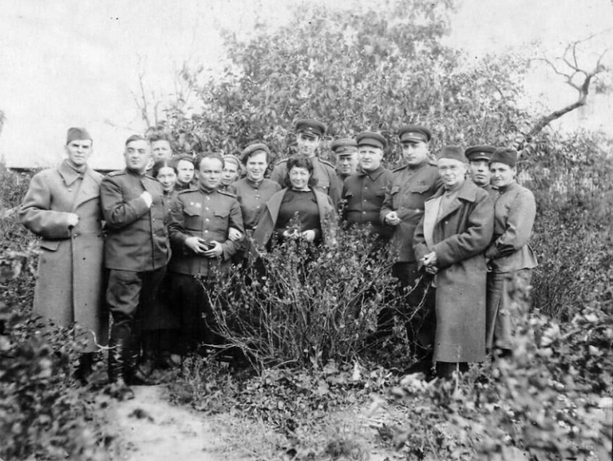
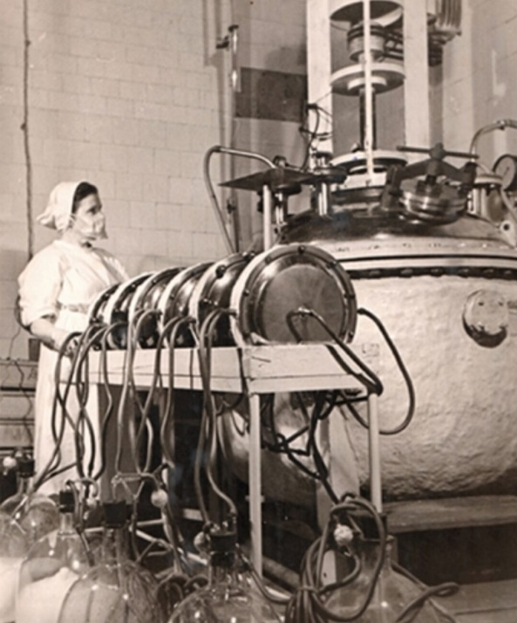
Благодаря полученному ею антибиотику смертность от ран снизилась на 80%, а ампутаций конечностей на 20–30%.
«…Крустозин, который мы получили в нашей лаборатории, творил чудеса, — писала Ермольева. — Он значительно задерживал рост микробов, вызывающих заражение крови, воспаление легких и газовую гангрену. Наш препарат применялся также для лечения пневмонии, рожистых воспалений и других заболеваний».
В 1944 году в Москве открыли цех по производству жидкого концентрированного пенициллина. Его массовое производство и применение позволило спасти жизни десяткам тысяч солдат.
Открытие Ермольевой положило начало производству других антибиотиков, широко применяющиеся и в наши дни.

Slide 8
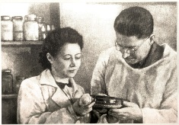
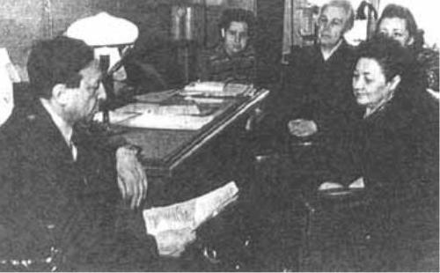
В 1943 году заслуги Зинаиды Виссарионовны были отмечены Сталинской премией, которую она передала на нужды фронта — на ее премию был приобретен истребитель, получивший имя «Зинаида Ермольева».
Работа З.В.Ермольевой получила и международное признание — в 1944 году в СССР прибыл один из создателей пенициллина профессор Говард Флори и привез с собой штамм препарата.
Узнав об успешном применении отечественной разработки, ученый предложил сравнить её с зарубежным аналогом. В результате эксперимента советское лекарство оказалось в 1,4 раза эффективнее, после чего пораженный Флори почтительно назвал Ермольеву «Мадам Пенициллин».

Slide 9
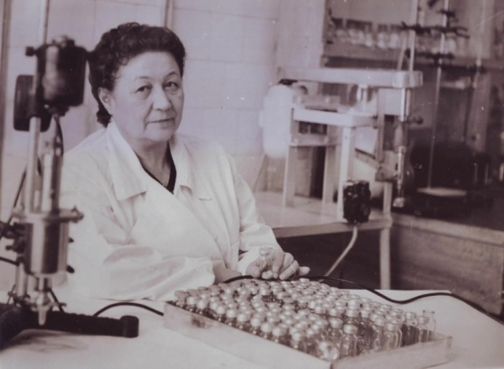
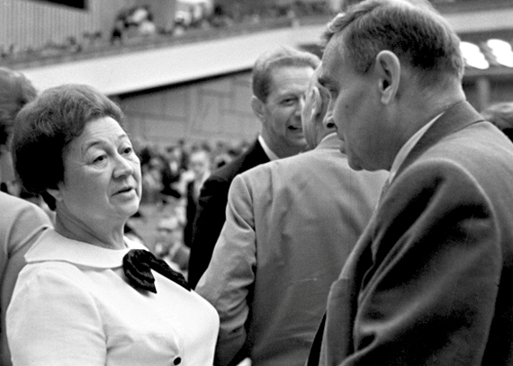
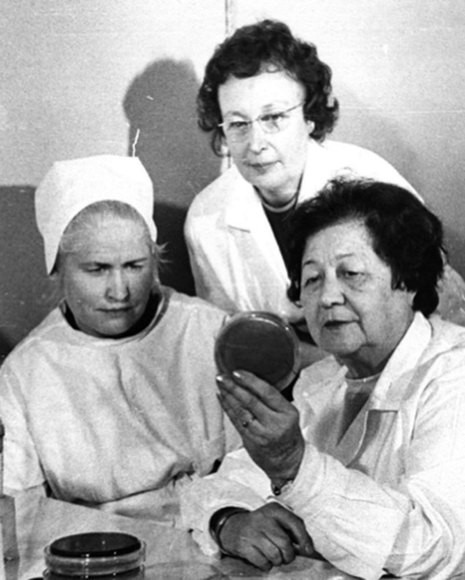
В послевоенные годы Ермольева возглавила Институт биологической профилактики инфекций, а затем руководила исследованиями во Всесоюзном НИИ пенициллина (позже — НИИ антибиотиков).
При её участии были выделены и внедрены в массовое производство такие антибиотики, как: стрептомицин, тетрациклин, эрициклин, дипасфен, экмолин, экмоновоциллин, бициллин и многие другие.
Специалисты до сих пор высоко оценивают ту базу, которую она заложила для отечественной бактериохимии.
С 1963года Зинаида Виссарионовна академик Академии медицинских наук СССР. Она представляла Советский Союз во Всемирной организации здравоохранения, возглавляла её Комитет по антибиотикам.

Slide 10
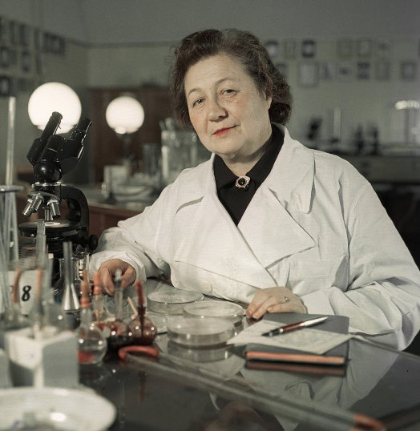

Зинаида Виссарионовна успевала активно заниматься преподавательской работой в качестве заведующей кафедрой микробиологии и лабораторией новых антибиотиков Центрального института усовершенствования врачей, фактически став создателем отечественной бактериохимической школы.
Под её руководством было подготовлено и защищено 34 докторские и около 150 кандидатских диссертаций, создано множество научных трудов и учебных пособий.
Также Ермольева основала журнал «Антибиотики» и была его главным редактором. Её труд был отмечен многими наградами, в том числе двумя орденами Ленина, орденом Трудового Красного Знамени, орденом Знак Почета, множеством почётных дипломов, медалями «За доблестный труд в ВОВ» и Сталинской премией.

Slide 11
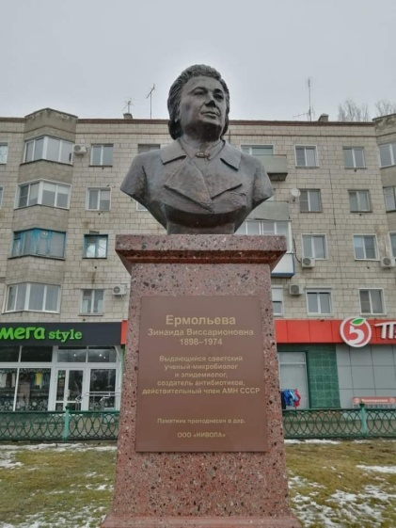
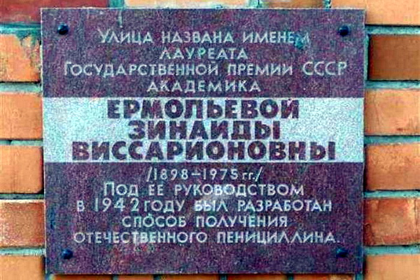
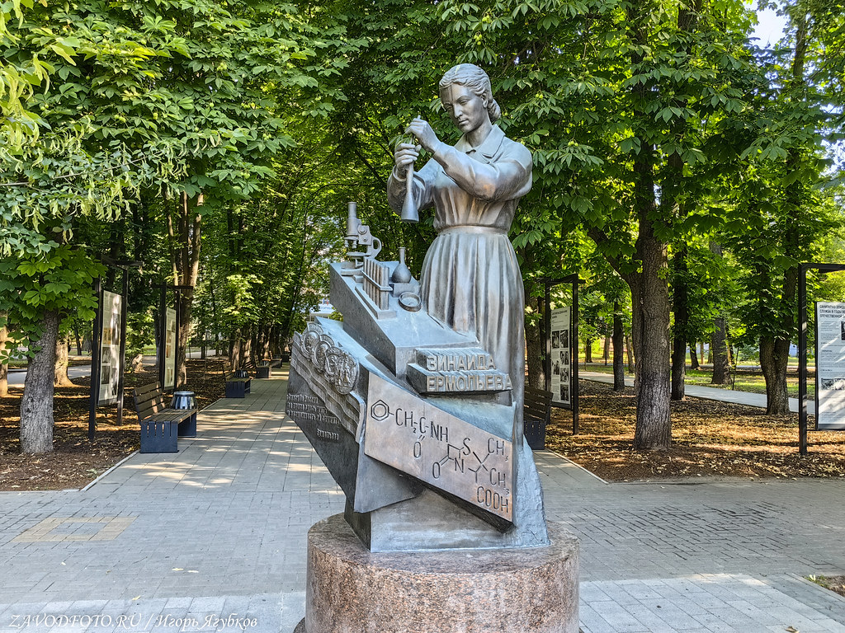
Имя Зинаиды Виссарионовны Ермольевой живёт в названии улиц Москвы и её родного города Фролово, кафедры микробиологии Российской медицинской академии непрерывного профессионального образования (так теперь называется вуз, в котором она работала).
Памятник выдающемуся микробиологу установлен перед входом в Ростовский государственный медицинский университет.
Зинаида Ермольева стала прототипом главной героини известного романа писателя Вениамина Каверина «Открытая книга», впоследствии дважды экранизированной.

